Slide 1
Gestion de la qualité dans les chaînes d’approvisionnement
Daniel Kaszubowski

Slide 2
Road Transportation Systems Engineering Development in the Sub-Saharan Africa – Modern EU Master Programme & Capacity Building

Slide 4
Objectifs d’apprentissage
Expliquer core Total Qualité Gestion (TQM) principles et how they apply along le chaîne d’approvisionnement.
Décrire key qualité standards (ISO 9001, ISO 14001) et their relevance pour buyers et fournisseurs.
Define fournisseur qualité requirements et basic fournisseur development steps.
Calculer le coût de qualité et coût de poor qualité avec simple examples.
Show how qualité becomes a competitive weapon, non only a coût.
Distinguish between inspection et prevention approaches à qualité.

Slide 5
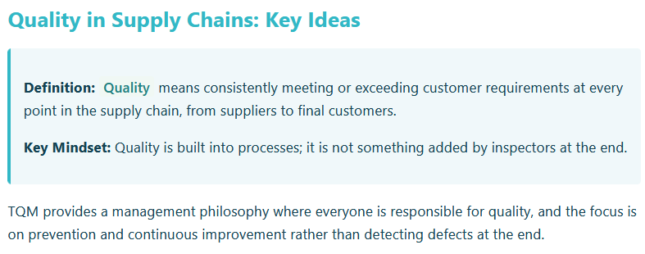
Principes de gestion de la qualité totale (TQM) dans les chaînes d’approvisionnement
Qualité dans les chaînes d’approvisionnement : idées clés
Définition :
La qualité signifie répondre de façon constante, voire dépasser, les exigences des clients à chaque point de la chaîne d’approvisionnement, des fournisseurs jusqu’aux clients finaux.
État d’esprit clé :
La qualité est intégrée aux processus ; elle n’est pas ajoutée par des inspecteurs à la fin.
La TQM fournit une philosophie de management dans laquelle chacun est responsable de la qualité ; l’accent est mis sur la prévention et l’amélioration continue plutôt que sur la détection des défauts en fin de processus.

Slide 6
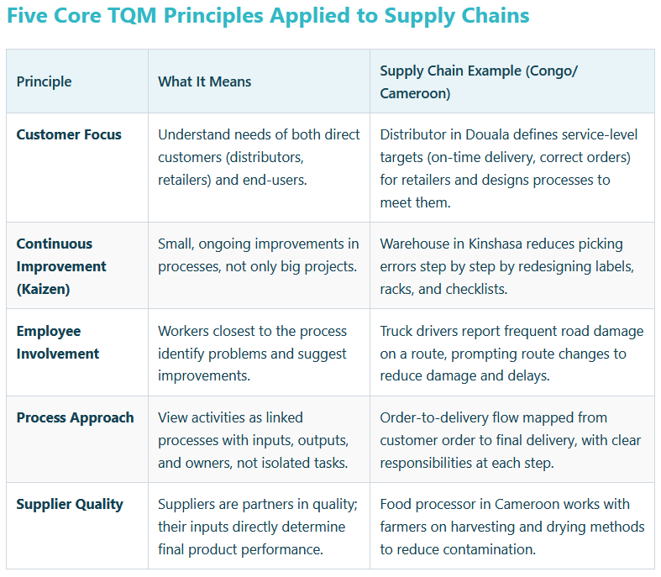
Cinq principes fondamentaux de la TQM appliqués aux chaînes d’approvisionnement
Cinq principes fondamentaux de la TQM appliqués aux chaînes d’approvisionnement
Cinq principes fondamentaux de la TQM appliqués aux chaînes d’approvisionnement
Cinq principes fondamentaux de la TQM appliqués aux chaînes d’approvisionnement
Principe
Signification
Exemple chaîne d’approvisionnement (Congo/Cameroun)
Principe
Principe
Signification
Signification
Exemple supply chain
Principe
Signification
Exemple supply chain
Exemple chaîne d’approvisionnement
Orientation client
Comprendre les besoins des clients directs (distributeurs, détaillants) et des utilisateurs finaux.
Un distributeur à Douala définit des objectifs de niveau de service (livraison à l’heure, commandes correctes) pour les détaillants et conçoit des processus pour les atteindre.
Orientation client
Orientation client
Besoins des clients directs et finaux.
Besoins directs et finaux.
Douala : objectifs de service et processus associés.
Orientation client
Comprendre les besoins des clients directs et des utilisateurs finaux.
Douala : objectifs de service.
Douala : objectifs de service (livraison à l’heure, commandes correctes) et processus associés.
Amélioration continue
(Kaizen)
Petites améliorations continues des processus, pas seulement de grands projets.
Un entrepôt à Kinshasa réduit progressivement les erreurs de préparation en repensant les étiquettes, les rayonnages et les listes de contrôle.
Amélioration continue
(Kaizen)
Amélioration continue
Améliorations progressives des processus.
Petites améliorations régulières.
Kinshasa : moins d’erreurs via étiquettes et listes.
Amélioration continue
(Kaizen)
Petites améliorations continues des processus, pas seulement de grands projets.
Kinshasa : étiquettes et listes.
Kinshasa : moins d’erreurs de préparation grâce aux étiquettes, rayonnages et listes de contrôle.
Implication du personnel
Les employés les plus proches du processus identifient les problèmes et proposent des améliorations.
Les conducteurs de camions signalent des dégradations routières fréquentes sur un itinéraire, entraînant des changements de trajet pour réduire dommages et retards.
Implication du personnel
Implication personnel
Les équipes signalent les problèmes et proposent.
Problèmes signalés par les équipes.
Conducteurs : dommages routiers signalés, trajets ajustés.
Implication du personnel
Les employés proches du processus signalent les problèmes et suggèrent des améliorations.
Trajets ajustés après signalements.
Les conducteurs signalent les dégradations routières ; les itinéraires sont ajustés pour réduire dommages et retards.
Approche processus
Considérer les activités comme des processus liés, avec intrants, extrants et responsables, non comme des tâches isolées.
Le flux commande-livraison est cartographié de la commande client à la livraison finale, avec des responsabilités claires à chaque étape.
Approche processus
Approche processus
Activités liées : intrants, extrants, responsables.
Intrants, extrants, responsables.
Flux commande-livraison cartographié par étape.
Approche processus
Voir les activités comme des processus liés : intrants, extrants et responsables.
Flux commande-livraison cartographié.
Le flux commande-livraison est cartographié avec des responsabilités claires à chaque étape.
Qualité fournisseur
Les fournisseurs sont des partenaires de qualité ; leurs intrants déterminent directement la performance du produit final.
Un transformateur alimentaire au Cameroun travaille avec les agriculteurs sur les méthodes de récolte et de séchage pour réduire la contamination.
Qualité fournisseur
Qualité fournisseur
Fournisseurs partenaires ; intrants décisifs.
Partenaires qualité ; intrants clés.
Cameroun : récolte/séchage améliorés contre contamination.
Qualité fournisseur
Les fournisseurs sont des partenaires ; leurs intrants déterminent la performance finale.
Cameroun : contamination réduite.
Au Cameroun, un transformateur alimentaire travaille avec les agriculteurs pour réduire la contamination.

Slide 7
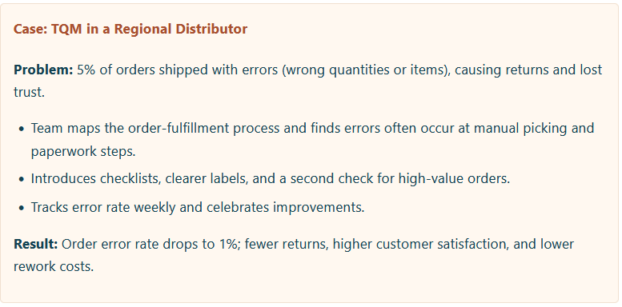
Principes de gestion de la qualité totale (TQM) dans les chaînes d’approvisionnement
Cas : TQM chez un distributeur régional
Cas : TQM chez un distributeur régional
Problème :
Problème :
5 % des commandes expédiées comportent des erreurs (quantités ou articles incorrects), entraînant retours et perte de confiance.
5 % des commandes expédiées comportent des erreurs (quantités ou articles incorrects), entraînant retours et perte de confiance.
• L’équipe cartographie le processus de traitement des commandes et repère des erreurs lors de la préparation manuelle et des documents.
• Elle introduit des listes de contrôle, des étiquettes plus claires et un second contrôle pour les commandes de forte valeur.
• Elle suit le taux d’erreur chaque semaine et célèbre les améliorations.
• L’équipe cartographie le processus de traitement des commandes et constate que les erreurs surviennent souvent lors de la préparation manuelle et des documents.
• Elle introduit des listes de contrôle, des étiquettes plus claires et un second contrôle pour les commandes de forte valeur.
• Elle suit le taux d’erreur chaque semaine et célèbre les améliorations.
Résultat :
Résultat :
Le taux d’erreur des commandes tombe à 1 % ; moins de retours, satisfaction client plus élevée et coûts de reprise plus faibles.
Le taux d’erreur des commandes tombe à 1 % ; moins de retours, satisfaction client plus élevée et coûts de reprise plus faibles.

Slide 8
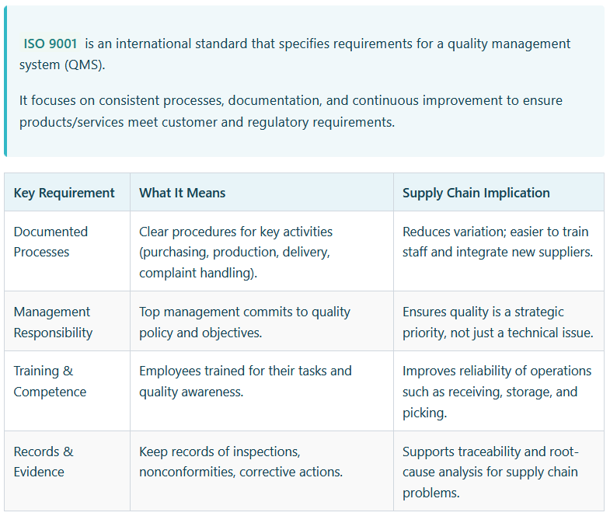
Normes de qualité : ISO 9001 et ISO 14001
ISO 9001 est une norme internationale qui spécifie les exigences d’un système de management de la qualité (SMQ).
ISO 9001 est une norme internationale qui spécifie les exigences d’un système de management de la qualité (SMQ).
ISO 9001 est une norme internationale qui spécifie les exigences d’un système de management de la qualité (SMQ).
Elle met l’accent sur des processus cohérents, la documentation et l’amélioration continue afin que les produits/services répondent aux exigences des clients et de la réglementation.
Elle met l’accent sur des processus cohérents, la documentation et l’amélioration continue pour satisfaire les exigences des clients et de la réglementation.
Elle met l’accent sur des processus cohérents, la documentation et l’amélioration continue.
Exigence clé
Signification
Implication pour la chaîne d’approvisionnement
Exigence clé
Signification
Implication
Exigence clé
Signification
Implication supply chain
Processus documentés
Procédures claires pour les activités clés (achat, production, livraison, traitement des réclamations).
Réduit la variation ; facilite la formation du personnel et l’intégration de nouveaux fournisseurs.
Processus documentés
Procédures claires : achats, production, livraison, réclamations.
Moins de variation ; formation facilitée.
Processus documentés
Procédures claires pour l’achat, la production, la livraison et les réclamations.
Moins de variation ; formation et intégration des fournisseurs plus faciles.
Responsabilité de la direction
La direction s’engage envers la politique et les objectifs qualité.
Garantit que la qualité est une priorité stratégique, pas seulement un sujet technique.
Responsabilité direction
Engagement envers politique et objectifs qualité.
Qualité = priorité stratégique.
Responsabilité de la direction
Engagement de la direction envers la politique et les objectifs qualité.
La qualité devient une priorité stratégique, pas seulement technique.
Formation et compétences
Employés formés à leurs tâches et sensibilisés à la qualité.
Améliore la fiabilité des opérations comme réception, stockage et préparation.
Formation & compétences
Employés formés et sensibilisés à la qualité.
Opérations plus fiables.
Formation et compétences
Employés formés à leurs tâches et sensibilisés à la qualité.
Opérations plus fiables : réception, stockage et préparation.
Enregistrements et preuves
Conserver les dossiers d’inspections, non-conformités et actions correctives.
Soutient la traçabilité et l’analyse des causes racines des problèmes de chaîne d’approvisionnement.
Enregistrements
Dossiers d’inspections et actions correctives.
Traçabilité et causes racines.
Enregistrements et preuves
Dossiers d’inspections, non-conformités et actions correctives.
Traçabilité et analyse des causes racines des problèmes.

Slide 9
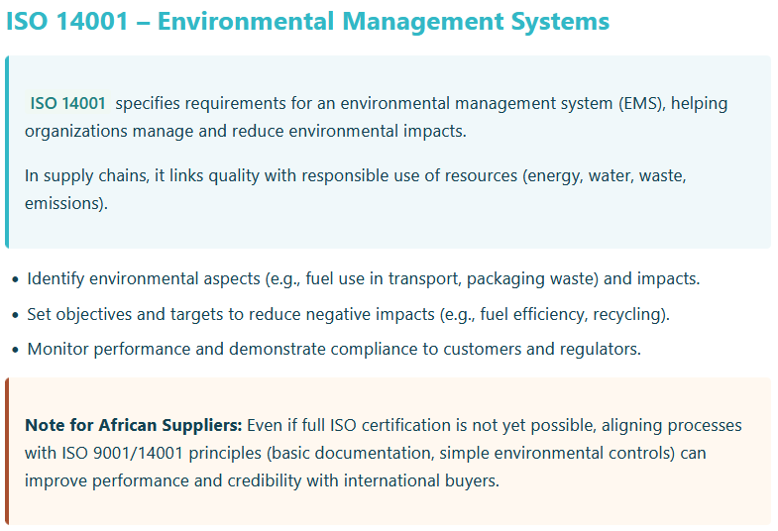
Normes de qualité : ISO 9001 et ISO 14001
ISO 14001 – Systèmes de management environnemental
ISO 14001 – Systèmes de management environnemental
ISO 14001 spécifie les exigences d’un système de management environnemental (SME), aidant les organisations à gérer et réduire leurs impacts environnementaux.
ISO 14001 spécifie les exigences d’un système de management environnemental (SME), aidant les organisations à gérer et réduire leurs impacts environnementaux.
Dans les chaînes d’approvisionnement, elle relie la qualité à l’utilisation responsable des ressources (énergie, eau, déchets, émissions).
Dans les chaînes d’approvisionnement, elle relie la qualité à l’utilisation responsable des ressources (énergie, eau, déchets, émissions).
• Identifier les aspects et impacts environnementaux (p. ex. consommation de carburant en transport, déchets d’emballage).
• Fixer des objectifs et cibles pour réduire les impacts négatifs (p. ex. efficacité énergétique, recyclage).
• Surveiller la performance et démontrer la conformité aux clients et aux régulateurs.
• Identifier les aspects et impacts environnementaux (p. ex. carburant en transport, déchets d’emballage).
• Fixer des objectifs pour réduire les impacts négatifs (efficacité énergétique, recyclage).
• Surveiller la performance et démontrer la conformité aux clients et aux régulateurs.
Note pour les fournisseurs africains :
Note pour les fournisseurs africains :
Même sans certification ISO complète, aligner les processus sur ISO 9001/14001 (documentation de base, contrôles environnementaux simples) peut améliorer la performance et la crédibilité auprès des acheteurs internationaux.
Même si une certification ISO complète n’est pas encore possible, aligner les processus sur les principes ISO 9001/14001 (documentation de base, contrôles environnementaux simples) peut améliorer la performance et la crédibilité auprès des acheteurs internationaux.

Slide 10
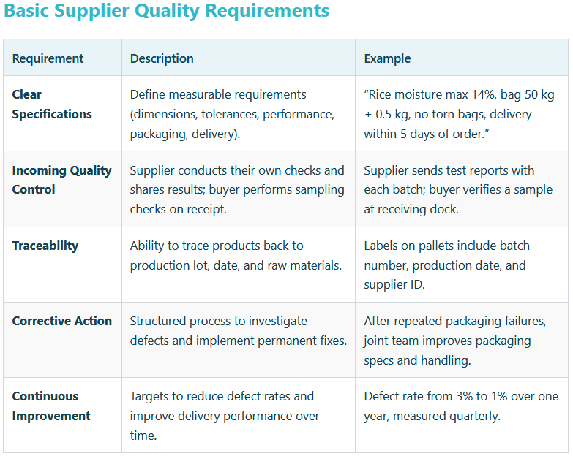
Exigences de qualité fournisseur et développement des fournisseurs
Exigences de base de qualité fournisseur
Exigences de base de qualité fournisseur
Exigences de base de qualité fournisseur
Exigence
Description
Exemple
Exigence
Description
Exemple
Exigence
Description
Exemple
Spécifications claires
Définir des exigences mesurables (dimensions, tolérances, performance, emballage, livraison).
« Humidité du riz max. 14 %, sac 50 kg ± 0,5 kg, sacs non déchirés, livraison sous 5 jours après commande. »
Spécifications claires
Exigences mesurables : dimensions, tolérances, emballage, livraison.
Riz : humidité 14 %, sac 50 kg ±0,5 kg, livraison 5 jours.
Spécifications claires
Exigences mesurables : dimensions, tolérances, performance, emballage, livraison.
Riz : humidité max. 14 %, sac 50 kg ± 0,5 kg, sacs intacts, livraison sous 5 jours.
Contrôle qualité à la réception
Le fournisseur réalise ses propres contrôles et partage les résultats ; l’acheteur effectue des contrôles par échantillonnage à la réception.
Le fournisseur envoie des rapports d’essai avec chaque lot ; l’acheteur vérifie un échantillon au quai de réception.
Contrôle réception
Contrôles fournisseur + vérification acheteur par échantillons.
Rapports d’essai par lot ; contrôle au quai.
Contrôle qualité à la réception
Le fournisseur contrôle et partage les résultats ; l’acheteur vérifie par échantillonnage.
Rapports d’essai par lot ; vérification d’un échantillon au quai de réception.
Traçabilité
Capacité à retracer les produits jusqu’au lot de production, à la date et aux matières premières.
Les étiquettes sur palettes indiquent le numéro de lot, la date de production et l’ID fournisseur.
Traçabilité
Retracer lot, date et matières premières.
Étiquettes : lot, date, ID fournisseur.
Traçabilité
Retracer les produits jusqu’au lot, à la date et aux matières premières.
Étiquettes palettes : numéro de lot, date de production, ID fournisseur.
Action corrective
Processus structuré pour analyser les défauts et mettre en œuvre des corrections permanentes.
Après des défauts d’emballage répétés, l’équipe conjointe améliore les spécifications d’emballage et la manutention.
Action corrective
Analyser les défauts et corriger durablement.
Spécifications et manutention améliorées.
Action corrective
Analyser les défauts et mettre en œuvre des corrections permanentes.
Après défauts d’emballage répétés, amélioration des spécifications et de la manutention.
Amélioration continue
Objectifs de réduction des taux de défauts et d’amélioration de la performance de livraison dans le temps.
Taux de défauts passant de 3 % à 1 % en un an, mesuré trimestriellement.
Amélioration continue
Réduire les défauts et améliorer la livraison.
Défauts de 3 % à 1 % en un an.
Amélioration continue
Objectifs de réduction des défauts et d’amélioration de la livraison.
Taux de défauts de 3 % à 1 % en un an, mesuré trimestriellement.

Slide 11
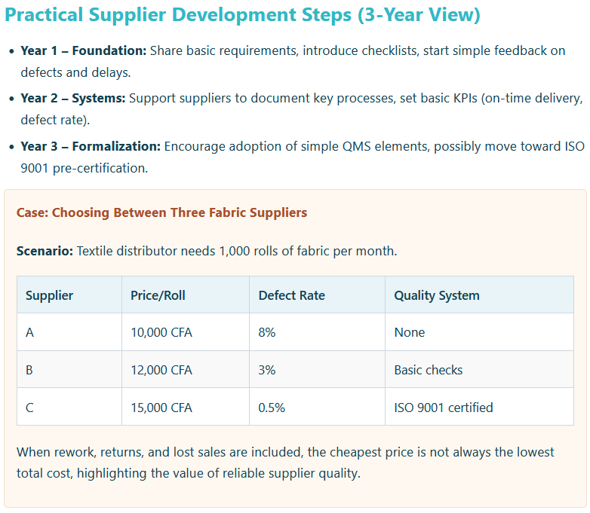
Étapes pratiques de développement fournisseur (vue sur 3 ans)
Étapes pratiques de développement fournisseur (vue sur 3 ans)
Étapes pratiques de développement fournisseur (vue sur 3 ans)
• Année 1 – Fondations : Partager les exigences de base, introduire des listes de contrôle, lancer un retour simple sur défauts et retards.
• Année 2 – Systèmes : Aider les fournisseurs à documenter les processus clés, définir des KPI de base (livraison à l’heure, taux de défauts).
• Année 3 – Formalisation : Encourager l’adoption d’éléments simples de SMQ, éventuellement évoluer vers une pré-certification ISO 9001.
• Année 1 – Fondations : exigences de base, listes de contrôle, retour simple sur défauts et retards.
• Année 2 – Systèmes : documenter les processus clés et définir des KPI (livraison à l’heure, taux de défauts).
• Année 3 – Formalisation : adopter des éléments simples de SMQ et évoluer vers une pré-certification ISO 9001.
• Année 1 – Fondations : exigences de base, listes de contrôle, retour sur défauts et retards.
• Année 2 – Systèmes : documenter les processus clés et définir des KPI.
• Année 3 – Formalisation : éléments simples de SMQ et pré-certification ISO 9001.
Cas : choisir entre trois fournisseurs de tissu
Cas : choisir entre trois fournisseurs de tissu
Cas : choisir entre trois fournisseurs de tissu
Scénario :
Scénario :
Scénario : un distributeur textile a besoin de 1 000 rouleaux/mois.
Un distributeur textile a besoin de 1 000 rouleaux de tissu par mois.
Un distributeur textile a besoin de 1 000 rouleaux de tissu par mois.
Fournisseur
Prix/rouleau
Taux de défauts
Système qualité
Fournisseur
Prix/rouleau
Taux défauts
Système qualité
Fournisseur
Prix/rouleau
Taux de défauts
Système qualité
A
10 000 CFA
8 %
Aucun
A
10 000 CFA
8 %
Aucun
A
10 000 CFA
8 %
Aucun
B
12 000 CFA
3 %
Contrôles de base
B
12 000 CFA
3 %
Contrôles de base
B
12 000 CFA
3 %
Contrôles de base
C
15 000 CFA
0,5 %
Certifié ISO 9001
C
15 000 CFA
0,5 %
Certifié ISO 9001
C
15 000 CFA
0,5 %
Certifié ISO 9001
En intégrant reprises, retours et ventes perdues, le prix le plus bas n’est pas toujours le coût total le plus faible, ce qui souligne la valeur d’une qualité fournisseur fiable.
En intégrant reprises, retours et ventes perdues, le prix le plus bas n’est pas toujours le coût total le plus faible : la qualité fournisseur fiable crée de la valeur.
Le prix le plus bas n’est pas toujours le coût total le plus faible : la qualité fournisseur fiable crée de la valeur.

Slide 12
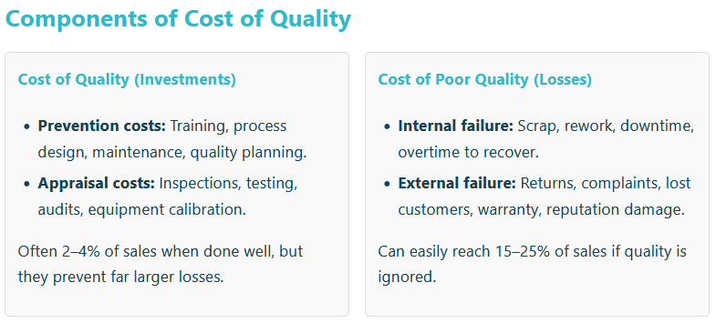
Coût de la qualité et coût de la non-qualité
Composantes du coût de la qualité
Composantes du coût de la qualité
Coût de la qualité (investissements)
Coût de la qualité (investissements)
Coût de la non-qualité (pertes)
Coût de la non-qualité (pertes)
• Coûts de prévention : Formation, conception des processus, maintenance, planification qualité.
• Coûts d’évaluation : Inspections, essais, audits, étalonnage des équipements.
• Coûts de prévention : formation, conception des processus, maintenance, planification qualité.
• Coûts d’évaluation : inspections, essais, audits, étalonnage des équipements.
• Défaillance interne : rebut, retouches, arrêts, heures supplémentaires pour rétablir la situation.
• Défaillance externe : retours, réclamations, clients perdus, garantie, atteinte à la réputation.
• Défaillance interne : rebut, retouches, arrêts, heures supplémentaires pour rétablir la situation.
• Défaillance externe : retours, réclamations, clients perdus, garantie, atteinte à la réputation.
Souvent 2 à 4 % du CA lorsqu’ils sont bien gérés, mais ils évitent des pertes bien plus importantes.
Souvent 2 à 4 % du CA lorsqu’ils sont bien gérés, mais ils évitent des pertes bien plus importantes.
Peut facilement atteindre 15 à 25 % du CA si la qualité est négligée.
Peut facilement atteindre 15 à 25 % du CA si la qualité est négligée.

Slide 13
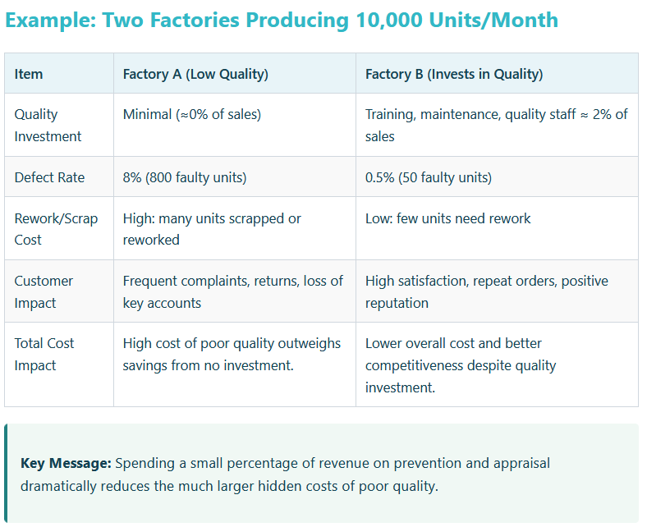
Exemple : deux usines produisant 10 000 unités/mois
Exemple : deux usines produisant 10 000 unités/mois
Exemple : deux usines produisant 10 000 unités/mois
Élément
Usine A (faible qualité)
Usine B (investit dans la qualité)
Élément
Usine A (faible qualité)
Usine B (investit dans la qualité)
Élément
Usine A (faible qualité)
Usine B (investit dans la qualité)
Investissement qualité
Minimal (≈0 % du CA)
Formation, maintenance, personnel qualité ≈ 2 % du CA
Investissement qualité
Minimal (≈0 % du CA)
Formation, maintenance, qualité ≈ 2 % du CA
Investissement qualité
Minimal (≈0 % du CA)
Formation, maintenance, personnel qualité ≈ 2 % du CA
Taux de défauts
8 % (800 unités défectueuses)
0,5 % (50 unités défectueuses)
Taux de défauts
8 % (800 unités défectueuses)
0,5 % (50 unités défectueuses)
Taux de défauts
8 % (800 unités défectueuses)
0,5 % (50 unités défectueuses)
Coût retouche/rebut
Élevé : nombreuses unités rebutées ou retouchées
Faible : peu d’unités nécessitent une retouche
Coût retouche/rebut
Élevé : unités rebutées/retouchées
Faible : peu d’unités à retoucher
Coût retouche/rebut
Élevé : nombreuses unités rebutées ou retouchées
Faible : peu d’unités nécessitent une retouche
Impact client
Réclamations fréquentes, retours, perte de comptes clés
Forte satisfaction, commandes répétées, réputation positive
Impact client
Réclamations, retours, comptes perdus
Satisfaction, commandes répétées, réputation positive
Impact client
Réclamations fréquentes, retours, perte de comptes clés
Forte satisfaction, commandes répétées, réputation positive
Impact coût total
Le coût élevé de la non-qualité dépasse les économies dues à l’absence d’investissement.
Coût global plus faible et meilleure compétitivité malgré l’investissement qualité.
Impact coût total
La non-qualité coûte plus que l’économie initiale.
Coût global plus faible et meilleure compétitivité.
Impact coût total
La non-qualité coûte plus que les économies dues à l’absence d’investissement.
Coût global plus faible et meilleure compétitivité malgré l’investissement qualité.
Message clé :
Message clé :
Message clé :
Consacrer un faible pourcentage du chiffre d’affaires à la prévention et à l’évaluation réduit fortement les coûts cachés bien plus importants de la non-qualité.
Un faible pourcentage du CA consacré à la prévention et à l’évaluation réduit fortement les coûts cachés de la non-qualité.
Un faible pourcentage du CA consacré à la prévention réduit fortement les coûts cachés de la non-qualité.

Slide 14
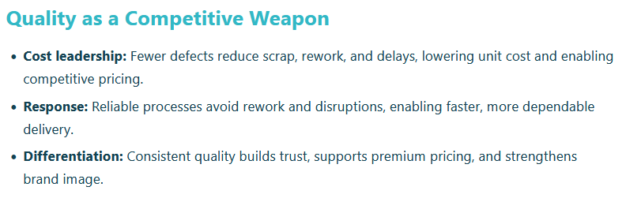
La qualité comme variable concurrentielle et inspection ou prévention
La qualité comme arme concurrentielle
La qualité comme arme concurrentielle
• Leadership par les coûts : Moins de défauts réduit rebuts, retouches et retards, abaissant le coût unitaire et permettant des prix compétitifs.
• Réactivité : Des processus fiables évitent retouches et perturbations, permettant des livraisons plus rapides et
• Leadership par les coûts : moins de défauts réduit rebuts, retouches et retards, abaissant le coût unitaire et permettant des prix compétitifs.
• Réactivité : des processus fiables évitent retouches et perturbations, permettant des livraisons plus rapides et plus fiables.
• Différenciation : une qualité constante crée la confiance, soutient des prix premium et renforce l’image de marque.
test

Slide 15
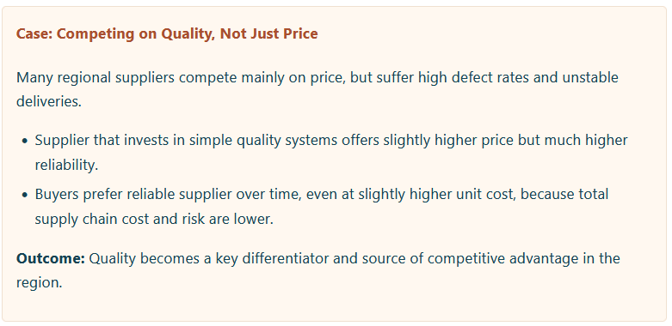
La qualité comme variable concurrentielle et inspection ou prévention
Cas : concurrencer par la qualité, pas seulement par le prix
Cas : concurrencer par la qualité, pas seulement par le prix
De nombreux fournisseurs régionaux rivalisent surtout sur le prix, mais subissent des taux de défauts élevés et des livraisons instables.
De nombreux fournisseurs régionaux rivalisent surtout sur le prix, mais subissent des taux de défauts élevés et des livraisons instables.
• Un fournisseur qui investit dans des systèmes qualité simples propose un prix légèrement plus élevé mais une fiabilité nettement supérieure.
• Les acheteurs privilégient avec le temps un fournisseur fiable, même à un coût unitaire légèrement plus élevé, car le coût total et le risque de la chaîne d’approvisionnement sont plus faibles.
• Un fournisseur qui investit dans des systèmes qualité simples propose un prix légèrement plus élevé mais une fiabilité nettement supérieure.
• Les acheteurs privilégient avec le temps un fournisseur fiable, même à un coût unitaire légèrement plus élevé, car le coût total et le risque de la chaîne d’approvisionnement sont plus faibles.
Résultat :
Résultat :
La qualité devient un facteur clé de différenciation et une source d’avantage concurrentiel dans la région.
La qualité devient un facteur clé de différenciation et une source d’avantage concurrentiel dans la région.

Slide 16
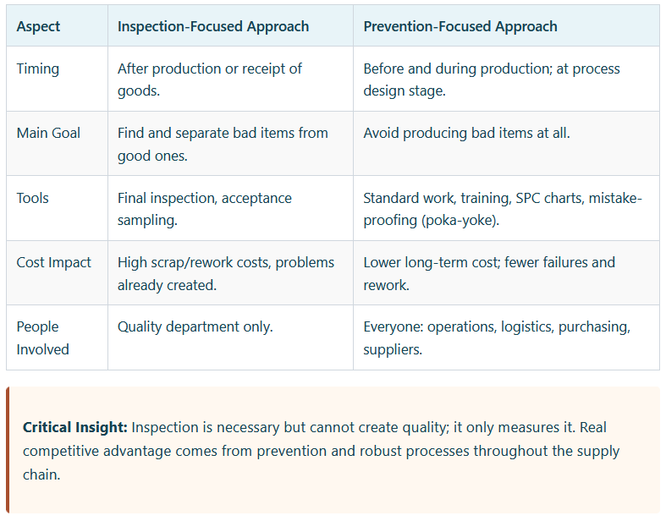
Inspection ou prévention
Aspect
Approche centrée sur l’inspection
Approche centrée sur la prévention
Aspect
Approche inspection
Approche prévention
Aspect
Approche centrée sur l’inspection
Approche centrée sur la prévention
Moment
Après production ou réception des marchandises.
Avant et pendant la production ; dès la conception du processus.
Moment
Après production ou réception.
Avant et pendant la production.
Moment
Après production ou réception des marchandises.
Avant et pendant la production ; dès la conception du processus.
Objectif principal
Trouver et séparer les articles défectueux des bons.
Éviter de produire des articles défectueux dès le départ.
Objectif
Séparer les articles défectueux.
Éviter de produire des défauts.
Objectif principal
Trouver et séparer les articles défectueux des bons.
Éviter de produire des articles défectueux dès le départ.
Outils
Inspection finale, échantillonnage d’acceptation.
Travail standardisé, formation, cartes SPC, prévention des erreurs (poka-yoke).
Outils
Inspection finale, échantillonnage.
Travail standardisé, formation, SPC, poka-yoke.
Outils
Inspection finale, échantillonnage d’acceptation.
Travail standardisé, formation, cartes SPC, prévention des erreurs (poka-yoke).
Impact coût
Coûts élevés de rebut/retouche, problèmes déjà créés.
Coût à long terme plus faible ; moins de défaillances et de retouches.
Impact coût
Rebuts/retouches élevés.
Coût long terme plus faible.
Impact coût
Coûts élevés de rebut/retouche, problèmes déjà créés.
Coût à long terme plus faible ; moins de défaillances et de retouches.
Personnes impliquées
Service qualité uniquement.
Tous : opérations, logistique, achats, fournisseurs.
Personnes
Service qualité uniquement.
Tous : opérations, logistique, achats, fournisseurs.
Personnes impliquées
Service qualité uniquement.
Tous : opérations, logistique, achats, fournisseurs.
Insight critique :
Insight critique :
Insight critique :
L’inspection est nécessaire mais ne peut pas créer la qualité ; elle ne fait que la mesurer. Le véritable avantage concurrentiel vient de la prévention et de processus robustes dans toute la chaîne d’approvisionnement.
L’inspection est nécessaire mais ne peut pas créer la qualité ; elle ne fait que la mesurer. Le véritable avantage concurrentiel vient de la prévention et de processus robustes dans toute la chaîne d’approvisionnement.
L’inspection est nécessaire mais ne crée pas la qualité ; elle la mesure. L’avantage concurrentiel vient de la prévention et de processus robustes.

